Slide 1
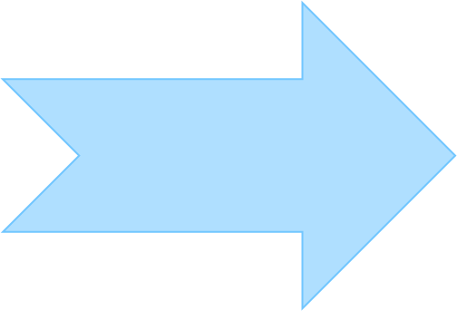


Bài
19
VIẾT
TẬP VIẾT: CHỮ HOA I, K

Slide 2

Mục tiêu
01
- Viết đúng chữ I, K cỡ vừa và cỡ nhỏ.
Viết đúng câu ứng dụng:
KΗĞn κa lâu cũng đầy Ǉổ.
02
03
- Rèn tính kiên trì và cẩn thận khi viết.

Slide 3
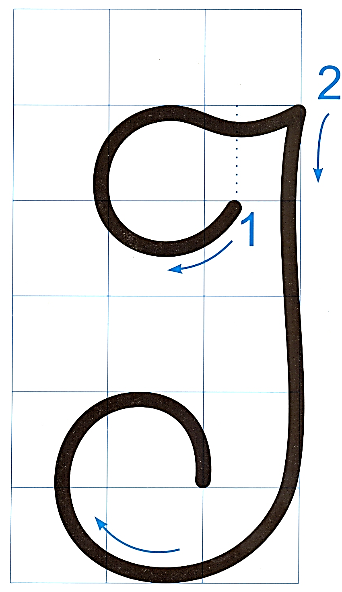
Chữ hoa I gồm mấy nét, đó là những nét nào?
Chữ hoa I gồm 2 nét.
Nét 1: kết hợp 2 nét cơ bản:
cong trái và lượn ngang.
Nét 2: móc ngược trái, phần cuối lượn vào trong.

Slide 4
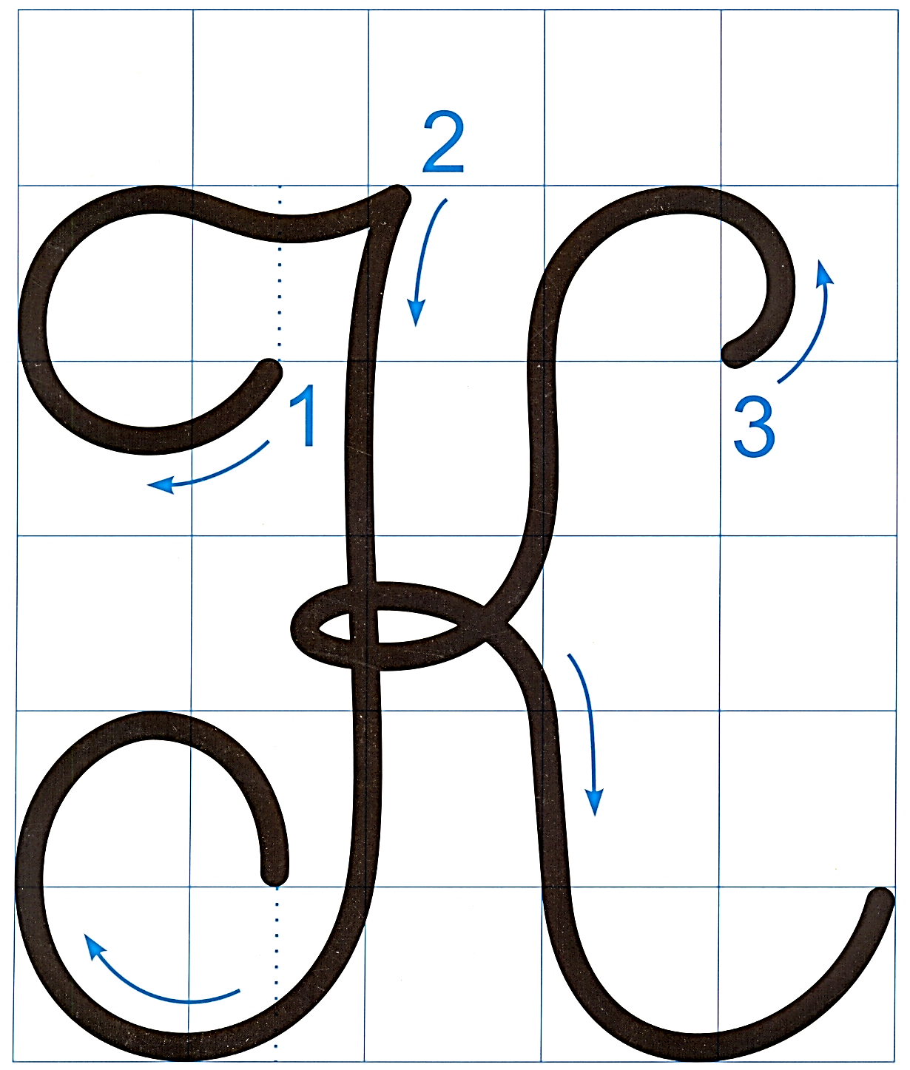
Chữ hoa K gồm mấy nét, đó là những nét nào?
Chữ hoa K gồm 3 nét.
Nét 1, 2: Giống cấu tạo của chữ hoa I nhưng nét 2 viết hẹp hơn chữ hoa I.
Nét 3: là kết hợp của hai nét cơ bản móc xuôi phải và móc ngược phải nối liền nhau tạo thành một vòng xoắn nhỏ ở giữa thân chữ.

Slide 5
Chữ hoa I và chữ hoa K cao bao nhiêu, rộng bao nhiêu?
Chữ hoa I, K cao 5 li. Chữ hoa I rộng 2,5 li, chữ hoa K rộng 5 li.

Slide 6
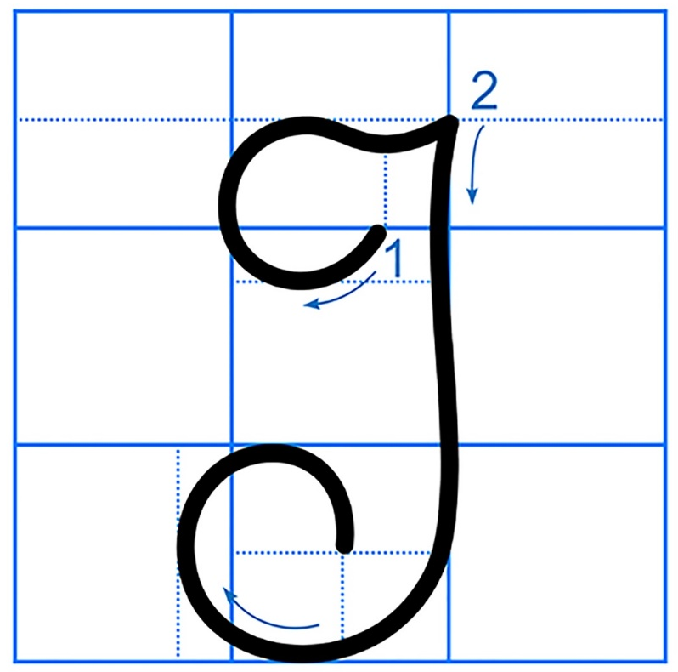
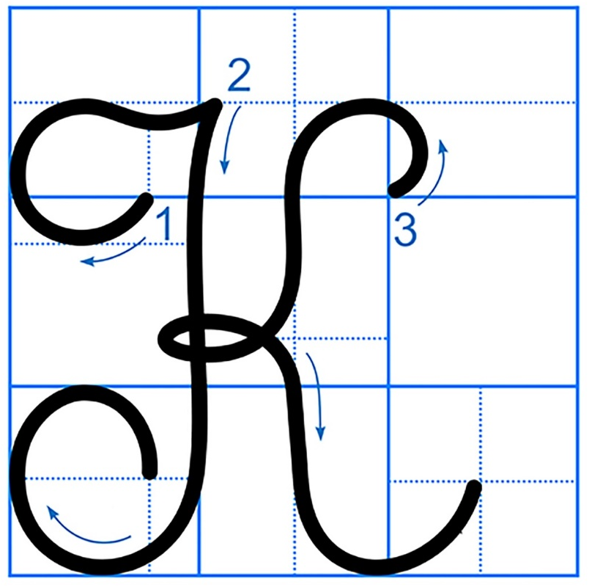
Con có nhận xét gì về chữ hoa I, K cỡ vừa và cỡ nhỏ?

Slide 7




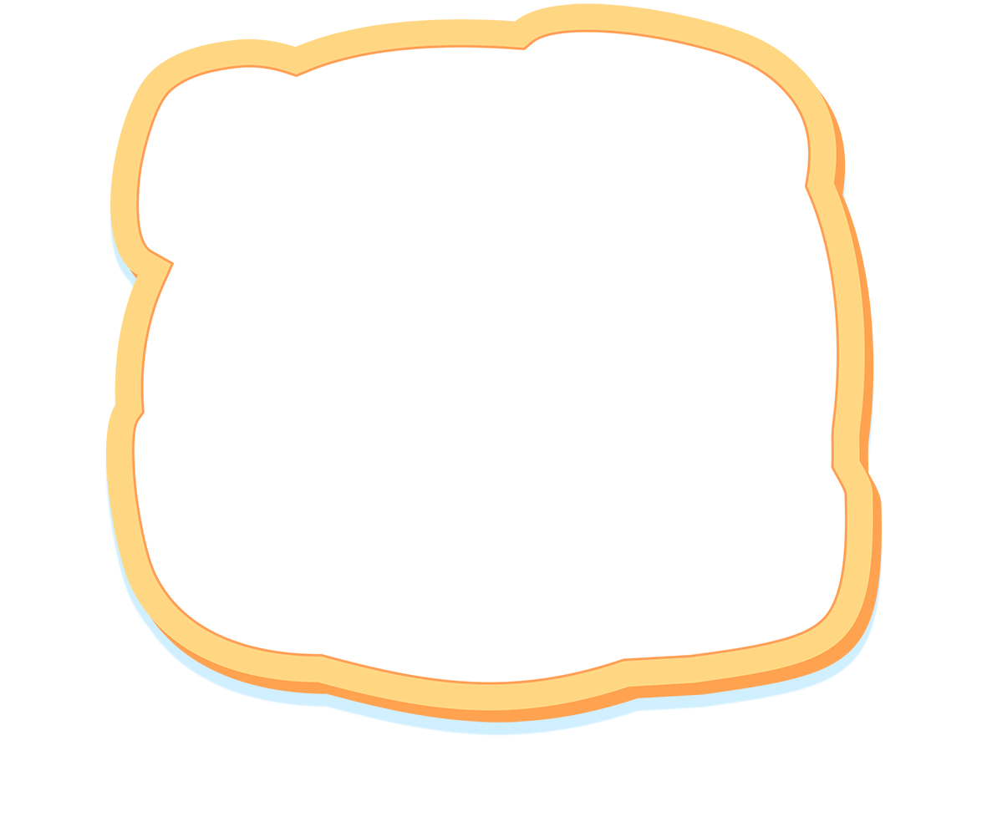


Câu ứng dụng

Slide 8


KΗĞn κa lâu cũng đầy Ǉổ.
Câu tục ngữ trên muốn khuyên con điều gì?
Nhiều cái nhỏ dồn lại sẽ thành cái lớn, kiên trì và nhẫn nại thì ắt sẽ thành công.

Slide 9
KΗĞn κa lâu cũng đầy Ǉổ.
Cách đặt dấu thanh ở các chữ như thế nào?
Con hãy nêu độ cao của các con chữ có trong câu ứng dụng?
Khi viết câu ứng dụng, các con chú ý khoảng cách giữa các chữ ghi tiếng bằng khoảng cách 1 con chữ o.
dấu sắc đặt trên chữ ê (Kiến); dấu ngã đặt trên chữ u (cũng); dấu huyền đặt trên chữ â (đầy) và dấu hỏi đặt trên chữ ô (tổ).
Chữ K, g, h, y, l cao 2 li rưỡi.
Vị trí đặt dấu chấm ở cuối câu:
ngay sau chữ cái “ô” trong tiếng tổ.
Chữ t cao 1 li rưỡi.
Chữ đ cao 2 li.
Các chữ còn lại cao 1 li.

Slide 10
KΗĞn κa lâu cũng đầy Ǉổ.
Con hãy nêu độ cao của các con chữ có trong câu ứng dụng?
Cách đặt dấu thanh ở các chữ như thế nào?
dấu sắc đặt trên chữ ê (Kiến); dấu ngã đặt trên chữ u (cũng); dấu huyền đặt trên chữ â (đầy) và dấu hỏi đặt trên chữ ô (tổ).
Chữ K, g, h, y, l cao 2 li rưỡi.
Chữ t cao 1 li rưỡi.
Chữ đ cao 2 li.
Các chữ còn lại cao 1 li.

Slide 11
o
o
o
o
o
KΗĞn κa lâu cũng đầy Ǉổ.
Khoảng cách giữa các chữ bằng bao nhiêu?
Khoảng cách giữa các chữ ghi tiếng bằng khoảng cách 1 con chữ o cùng cỡ

Slide 12
KΗĞn κa lâu cũng đầy Ǉổ.
Dấu chấm đặt ở vị trí nào?
Vị trí dấu chấm ở cuối câu, ngay sau chữ cái “ô” trong tiếng tổ.

Slide 13


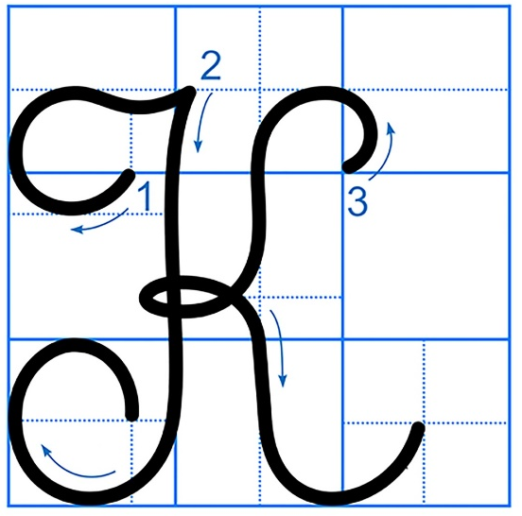

KΗĞn κa lâu cũng đầy Ǉổ.

Slide 14
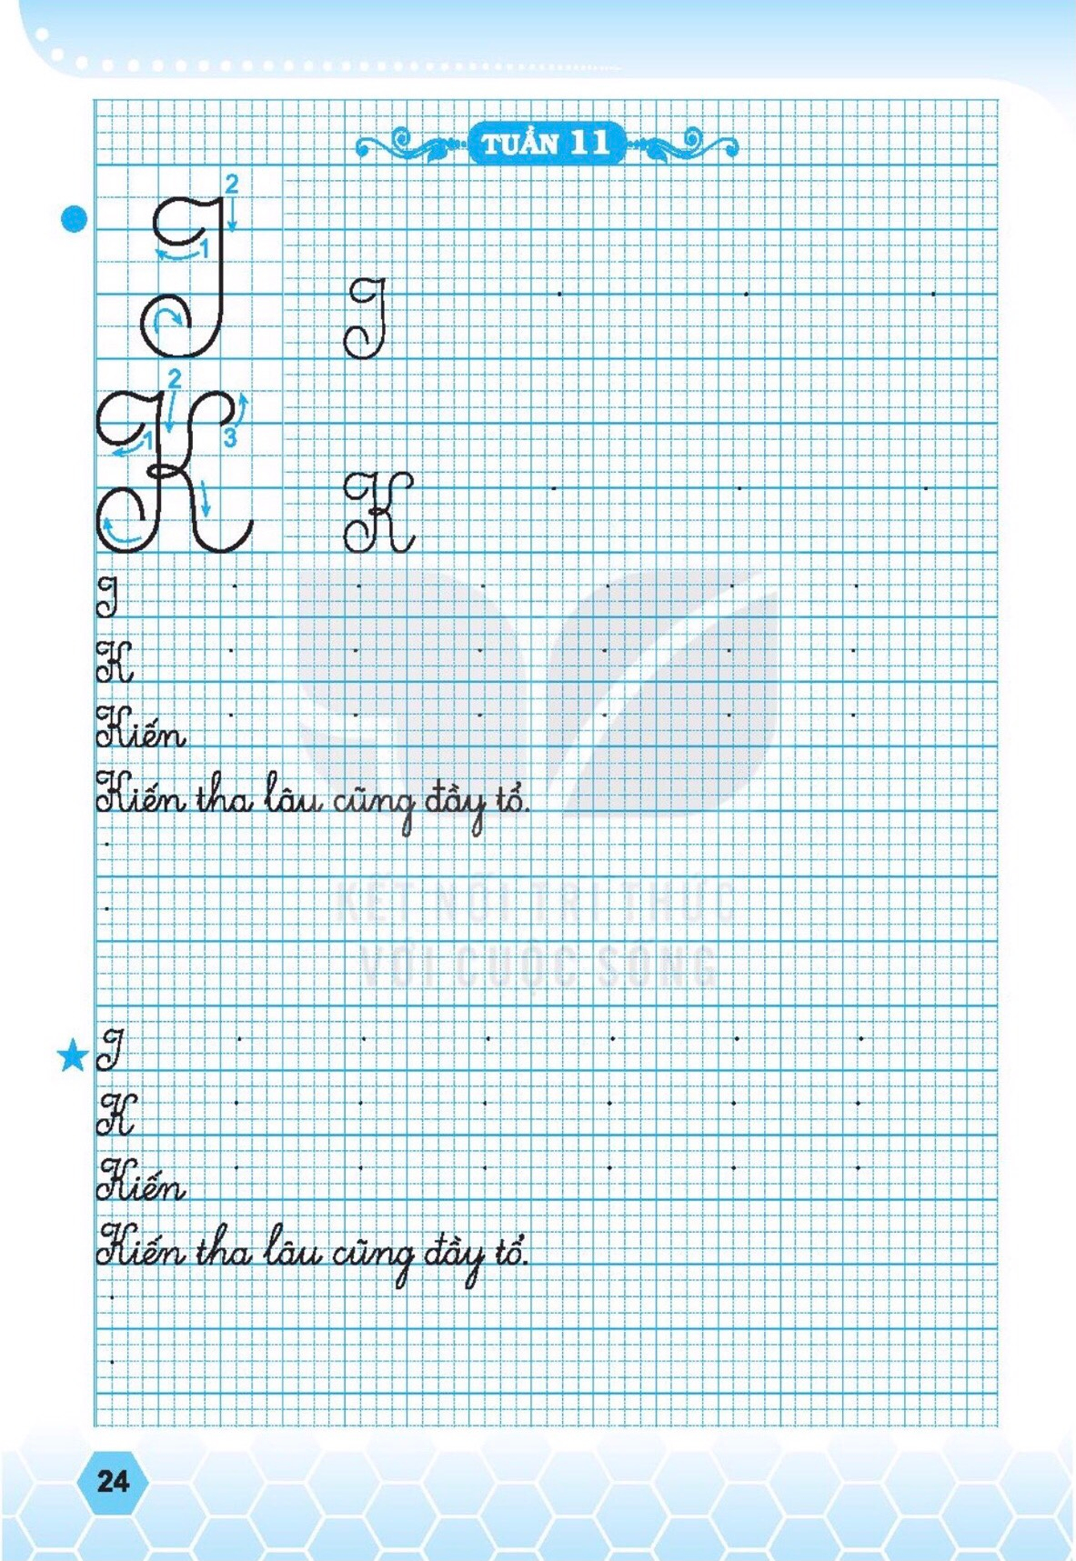
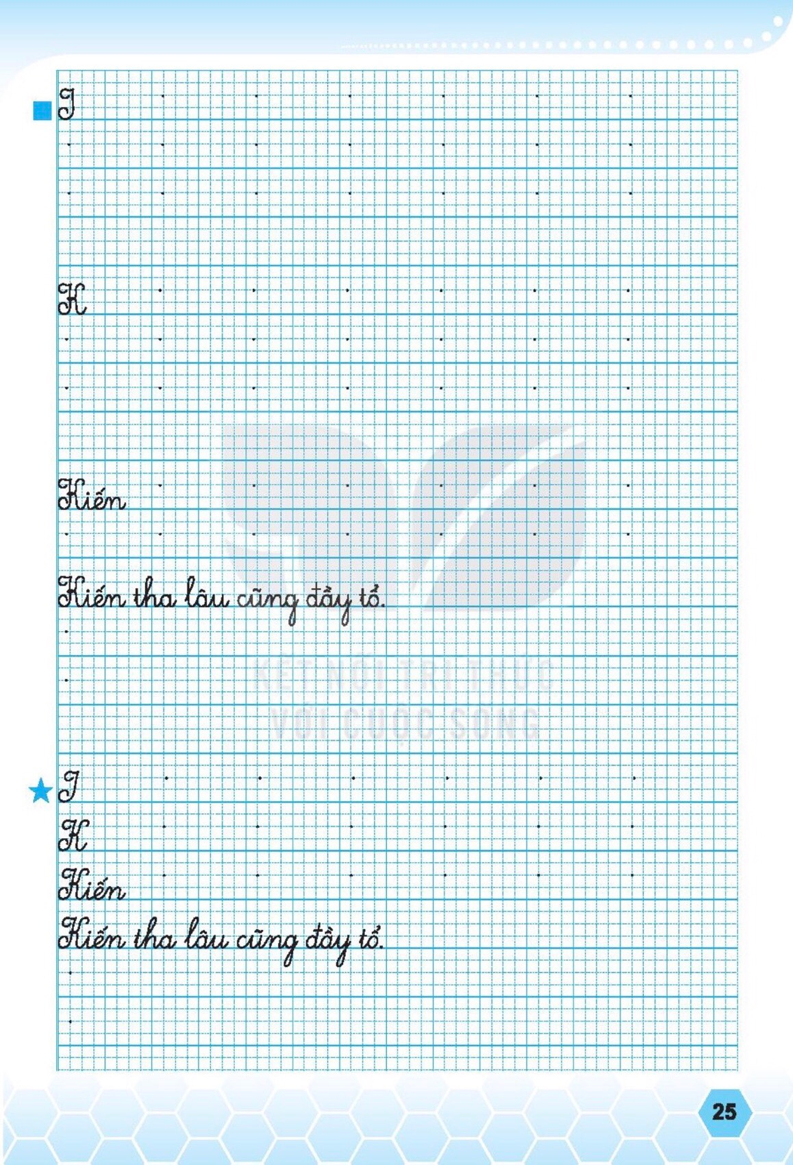
I
I
I
I
I
I
I
I
I
I
I
I
I
I
I
I
I
I
I
I
I
I
I
I
I
I
I
I
I
I
K
K
K
K
K
K
K
K
K
K
K
K
K
K
K
K
K
K
K
K
K
K
K
I
I
I
I
I
I
K
K
K
K
K
K
K
K
K
K
K
K
K
Kiến
Kiến
Kiến
Kiến
Kiến
Kiến
Kiến
Kiến
Kiến
Kiến
Kiến
Kiến
Kiến
Kiến
Kiến
Kiến
Kiến
Kiến
Kiến
Kiến tha lâu cũng đầy tổ.
Kiến tha lâu cũng đầy tổ.
Kiến tha lâu cũng đầy tổ.
Kiến tha lâu cũng đầy tổ.
Kiến tha lâu cũng đầy tổ.
Kiến tha lâu cũng đầy tổ.
I
I
I
I
I
I
I
I
I
I
I
I
K
K
K
K
K
K
K
K
K
K
K
K
Kiến
Kiến
Kiến
Kiến
Kiến
Kiến
Kiến
Kiến
Kiến
Kiến
Kiến
Kiến
Kiến tha lâu cũng đầy tổ.
Kiến tha lâu cũng đầy tổ.
Kiến tha lâu cũng đầy tổ.
Kiến tha lâu cũng đầy tổ.

Slide 15
CHÀO TẠM BIỆT
CÁC CON!

